Slide 1
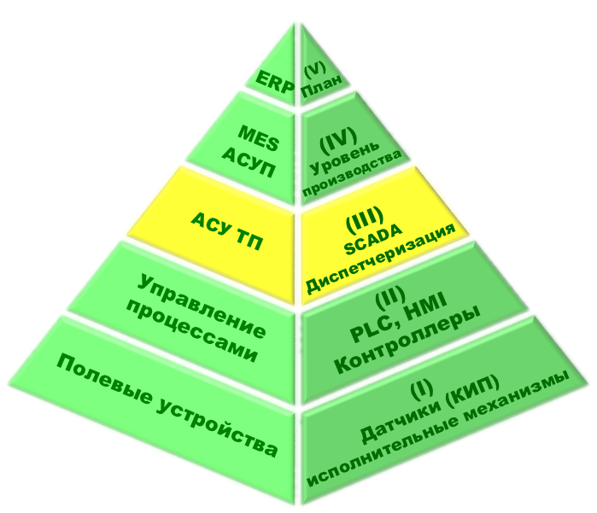
Автоматизация производства

Slide 2
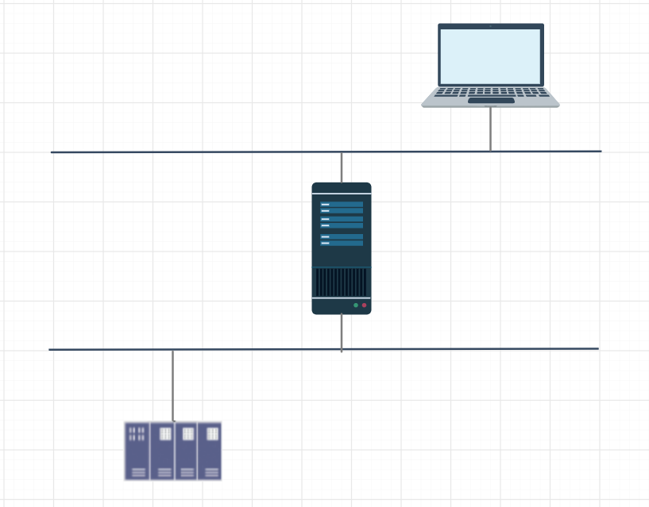
Одиночная система (standalone)

Slide 3
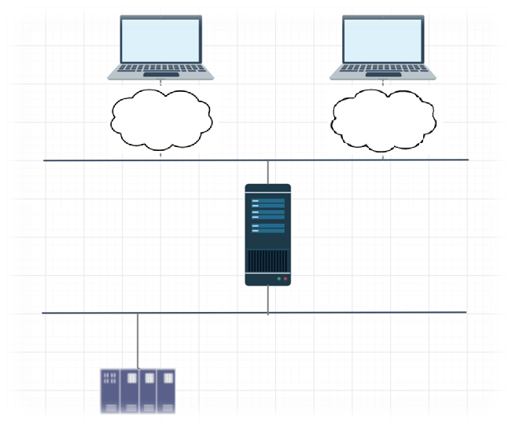
Клиент-серверная система

Slide 4
Архивный сервер - менеджер записи, хранения и просмотра видео-, аудиоданных, а также истории событий системы в комплексе или индивидуально по каждому элементу безопасности.
Сервер ввода/вывода - служит для связи системы диспетчеризации с технологической системой, управляет информацией и записывает всю эту информацию в базу данных.
Сервер приложений - это программная платформа, предназначенная для эффективного исполнения процедур, на которых построены приложения. Сервер приложений действует как набор компонентов, доступных разработчику программного обеспечения через API, определённый самой платформой.

Slide 5
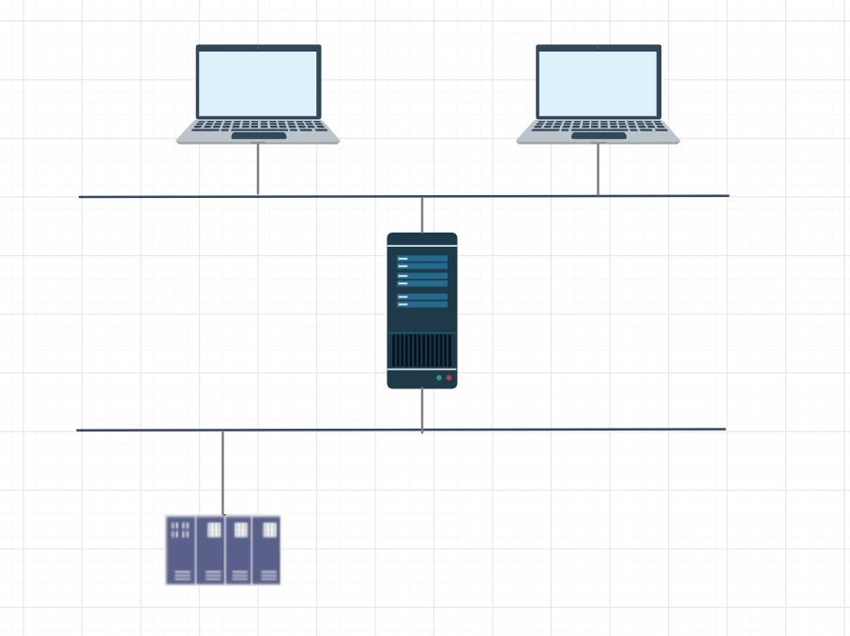
Резервированная система

Slide 6
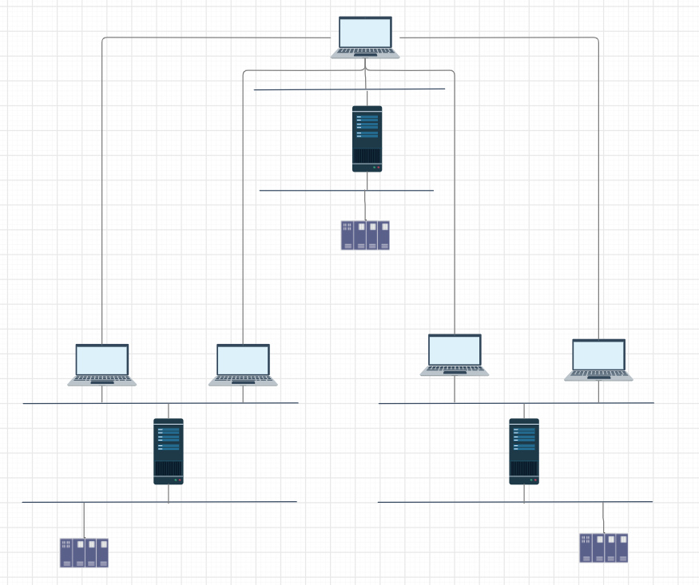
Распределенная система (DCS)

Slide 7
Intouch me
Возможности:
Система распределенных алармов
Динамическое преобразование разрешения
Сетевая разработка приложений
Поддержка более, чем 300 различных серверов ввода/вывода.
Динамическая разработка сетевых приложений.

Slide 8
Резервированная система
GE HMI SСADA iFix
Возможности:
Горячее резервирование и автоматическое переключение серверов
Обширный каталог высокопроизводительных прямых драйверов ввода/вывода и ОРС-серверов как для широко распространенных, так и для специализированных ПЛК
Универсальный ОРС-клиент с возможностями конфигурации, мониторинга и оптимизации обмена с серверами ввода/вывода.
Поддержка ОPC DA, ОРС Alarm & Events, SQL ODBC, COM/DCOM, OLE DB, ActiveX, .NET.
ODBC-драйверы
Поддержка технологии Plug and Solve™
Полная SCADA-функциональность через технологию «тонких» веб-клиентов GE WebSpace.

Slide 9
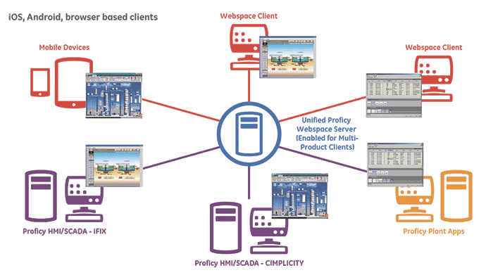
Опции клиентских лицензий

Slide 10
Клиент-серверная система
System Platform.
Возможности
Может взаимодействовать практически с любыми полевыми устройствами и производственными информационными системами.
Единая стандартизированная среда разработки.
Независимая от устройств визуализация, интеллектуальная система алармов, гибкие средства анализа и отчетности.
Среда разработки и тестирования может полностью размещаться в облаке
Новая конфигурация визуализации поддерживает возможность параллельной разработки.

Slide 11
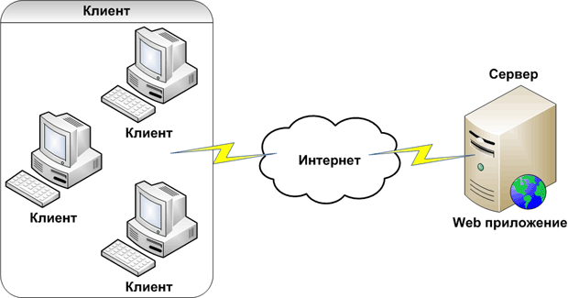

Slide 12
Распределенная система (DCS)
WinCC OA
Возможности:
Горячее резервирование и резервирование центра управления
Формирование отчётов
Встроенный набор драйверов, протоколов и иных интеграционных средств
Возможность бесшовной интеграции
Стыковка с корпоративными информационными системами (MES, ERP, BI, PIMS, EMI…).
Стандартные и специализированные протоколы для организации межуровневого транспорта в т.ч. для каналов связи с низкой пропускной способностью.
Возможность создания распределённых систем – до 2 048 серверов WinCC OA
Широкий спектр драйверов и возможностей обмена данными – OPC, OPC UA, S7, Modbus, Rockwell EtherNet/IP, IEC 61850, IEC 60870-5-101/104, DNP3, XML, TCP/IP, …

Slide 13
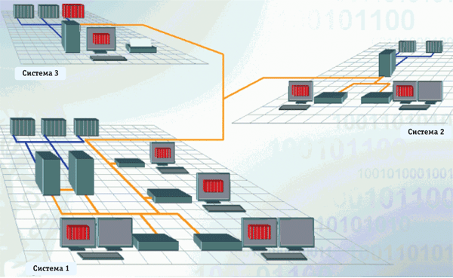
Архитектура

Slide 14
WinCC Open Architecture
Single License Runtime (конфигурация сервера) | Цена зависит от количества тегов
WinCC OA Nanobox | Цена зависит от количества тегов
Desktop UI | Цена зависит от количества рабочих станций
Ultralight UX | Цена зависит от количества рабочих станций
Mobile UI | Цена зависит от количества мобильных устройств
WinCC OA OPERATOR | Цена зависит от количества мобильных устройств (iPhone/iPad)
Configuration and development license | Цена зависит от комплектации лицензии на разработку и конфигурацию ПО
WinCC OA Redundancy | Пара резервных серверов требует 2 лицензии на резервирование.
WinCC OA Distributed Systems
WinCC OA Disaster Recovery Center
Driver | ?
Reporting | Цена зависит от количества клиентов
Communication Center | Цена зависит от количества alarms
WinCC OA SMART SCADA
WinCC OA Video | Зависит от количества камер видеонаблюдения
Webserver

Slide 15
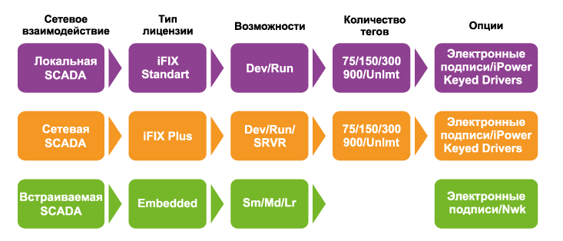
ifix

Slide 16
SIMATIC PCS 7
AS Runtime license | Цена зависит от объектов процесса (PO 100, PO 1000 или PO 10000)
OS Runtime license | Цена зависит от объектов процесса (PO 100, PO 1000 или PO 5000)
OS archive | Цена зависит от количества тегов (1500 TAGS, 5000 TAGS, 10000 TAGS, 30000 TAGS)
PDM | Цена зависит от количества тегов (1500 TAGS, 5000 TAGS, 10000 TAGS, 30000 TAGS)
BATCH | Цена зависит от количества единиц (1 UNIT, 10 UNIT, 50 UNIT)
Route Control Routes | Цена зависит от количества ? (10 ROUTES, 50 ROUTES)
Maintenance RT | Цена зависит от количества тегов (100 TAGS, 1000 TAGS)
SIMATIC Management Console | Цена зависит от количества агентов (10 AGENTS, 50 AGENTS, 100 AGENTS)

